Slide 1
Stooge Sort
Миннегалеев Аяз 11-203

Slide 2
История создания:
Сортировка названа в честь комик-труппы «Three Stooges» («Три недоумка») веселившей американскую публику в прошлом веке: с начала 30-х по конец 60-х. К слову, всего «недоумков» было шестеро, за 4 десятилетия творческой деятельности состав трио иногда менялся. Развесёлая троица специализировалась на фарсе и эксцентрике. Также ведёт себя и сортировка: подобно карикатурному персонажу она безумно мечется по массиву; как и положено в буффонаде – после нелепых приключений с главным героем всё хорошо. Массив отсортирован, happy end.

Slide 3
ЧТО ЭТО ТАКОЕ?
Stooge sort – это рекурсивный алгоритм сортировки. Он отличается исключительно плохой временной сложностью O(n ^{log 3 / log 1.5} ) = O (n^{2.7095 ...}). Таким образом, время выполнения алгоритма медленнее по сравнению с разумными алгоритмами сортировки и медленнее, чем пузырьковая сортировка

Slide 4
Алгоритм работы
Сравниваем (и при необходимости меняем) элементы на концах подмассива.
Берём две трети подмассива от его начала и к этим 2/3 рекурсивно применяем общий алгоритм.
Берём две трети подмассива от его конца и к этим 2/3 рекурсивно применяем общий алгоритм.
И опять берём две трети подмассива от его начала и к этим 2/3 рекурсивно применяем общий алгоритм.
Изначально подмассив — весь массив. А дальше рекурсия дробит родительский подмассив на 2/3, производит сравнения/обмены на концах раздробленных отрезков и в итоге всё упорядочивает.

Slide 5
Пример Работы:

Slide 6
Почему же этот алгоритм работает?
Последний пункт алгоритма намекает, что рекурсивные усилия придурковатой сортировки направлены только на то, чтобы в правую крайнюю позицию подмассива поставить наибольший элемент в подмассиве. Тем самым все наибольшие элементы будут отсортированы во время вызова алгоритма от двух третей от его конца.

Slide 7
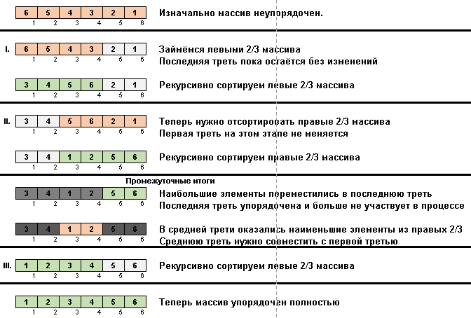
Пример:

Slide 8
Временная сложность:
Как уже было сказаны сложность Stooge sort = O (n^{2.7095 ...}).
Тем самым сортировка уступает по времени сортировке пузырьком и является неюзабельной.

Slide 9
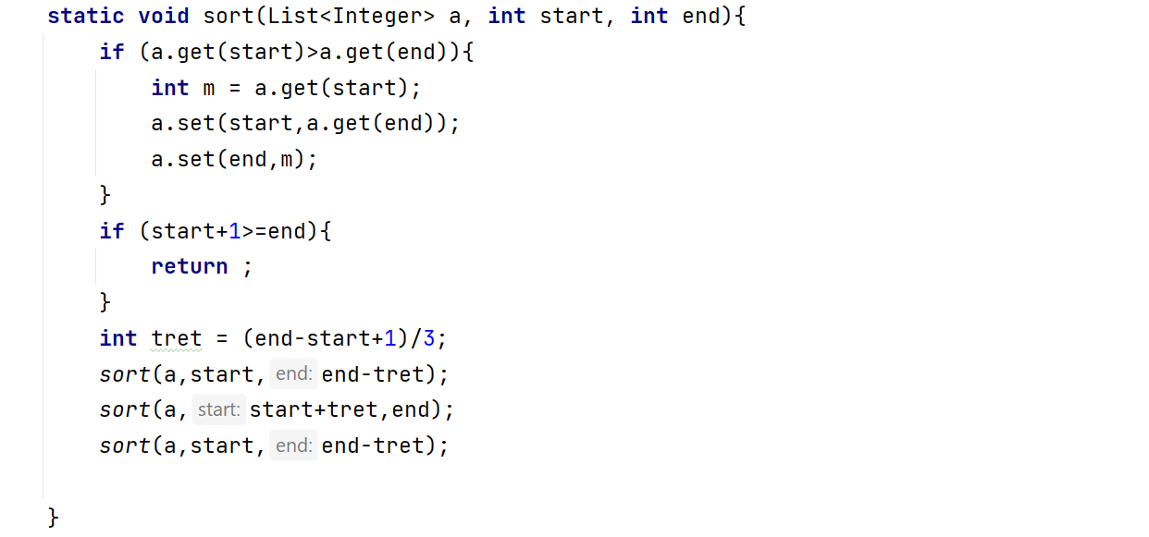
Код:

Slide 10
Графики:

Slide 11
Вывод:
Если вы психически стабильный и здоровый человек, никогда не используйте эту сортировку.

